Slide 1


5-8 классы
Программирование на C++
Презентация занятия
Исполняемые файлы.
Стандартный поток вывода.
1 занятие
2020

Slide 2
Программирование на C++
Теоретическая часть
Исполняемые файлы.
Стандартный поток вывода.
1 занятие
2020

Slide 3




ИСПОЛНЯЕМЫЕ ФАЙЛЫ.
СТАНДАРТНЫЙ ПОТОК ВЫВОДА.
3
Тема: Исполняемый файлы. Стандартный поток вывода.
Компьютер понимает только определённые команды, а код – это всего лишь несколько команд для компьютера, расположенных в определённом порядке.
Код на определённом языке программирования – это ни что иное, как обычный текст со строгими правилами (синтаксисом)
Вспомните, что и в русском языке есть свой синтаксис!
Программисты пишут код, код – это просто текст, сохранённый в файле с определённым расширением. Каким образом нам «исполнить» или «выполнить» код, который мы будем писать?
Чтобы ответить на этот вопрос нам надо понять, а что можем «запустить» на своём компьютере.
inginirium.ru

Slide 4
ИСПОЛНЯЕМЫЕ ФАЙЛЫ.
СТАНДАРТНЫЙ ПОТОК ВЫВОДА.
4
Тема: Исполняемый файлы. Стандартный поток вывода.
Любой файл, который вы можете запустить на своём компьютере является исполняемым.
В Windows наиболее распространены бинарные (binary -> 0 и 1) исполняемые файлы. Самый часто встречающийся их вид - это приложение. Приложения имеют расширения EXE и могут запускаться самостоятельно.
Теперь можно переформулировать наш вопрос: как нам перевести наш код в бинарный файл, который мы можем запустить?
*.exe
inginirium.ru

Slide 5
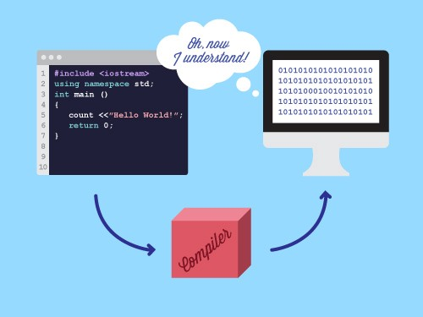
ИСПОЛНЯЕМЫЕ ФАЙЛЫ.
СТАНДАРТНЫЙ ПОТОК ВЫВОДА.
5
Тема: Исполняемый файлы. Стандартный поток вывода.
Чтобы превратить код в исполняемый файл создали специальную программу, которую назвали компилятором.
inginirium.ru

Slide 6
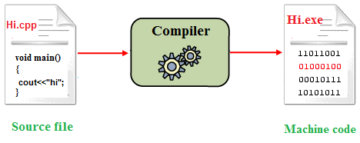
ИСПОЛНЯЕМЫЕ ФАЙЛЫ.
СТАНДАРТНЫЙ ПОТОК ВЫВОДА.
6
Тема: Исполняемый файлы. Стандартный поток вывода.
Написанный нами код должен быть сохранён в файле с специальным расширением - .cpp (С Plus Plus – C++)
inginirium.ru

Slide 7
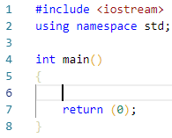
ИСПОЛНЯЕМЫЕ ФАЙЛЫ.
СТАНДАРТНЫЙ ПОТОК ВЫВОДА.
7
Тема: Исполняемый файлы. Стандартный поток вывода.
inginirium.ru

Slide 8
ИСПОЛНЯЕМЫЕ ФАЙЛЫ.
СТАНДАРТНЫЙ ПОТОК ВЫВОДА.
8
Тема: Исполняемый файлы. Стандартный поток вывода.
На самом деле, любая программа чаще всего существует не сама по себе. Она может общаться с другими программами, системами, интернетом и т.д.
Под словом “общаться” мы в первую очередь подразуемеваем “обмениваться данными”. То есть, принимать какие-то данные извне, а собственные данные — наоборот, куда-то отправлять.
Примеров обмена данными между программами много даже в повседневной жизни.
Так, на многих сайтах ты можешь вместо регистрации авторизоваться при помощи своего аккаунта в Facebook или Twitter. В этой ситуации две программы, скажем, Twitter и сайт, на котором ты пытаешься зарегистрироваться, обмениваются необходимыми данными между собой, после чего ты видишь конечный результат — успешную авторизацию.
inginirium.ru

Slide 9
ИСПОЛНЯЕМЫЕ ФАЙЛЫ.
СТАНДАРТНЫЙ ПОТОК ВЫВОДА.
9
Тема: Исполняемый файлы. Стандартный поток вывода.
Для описания процесса обмена данными в программировании часто используется термин “поток”.
Откуда вообще взялось такое название? “Поток” больше ассоциируется с рекой или ручьем, чем с программированием. Поток — это, по сути, перемещающийся кусок данных. То есть в программировании по потоку “течет” не вода, а данные в виде байтов и символов.
Из потока данных мы можем получать данные частями и что-то с ними делать.
При помощи потоков ты можешь работать с любыми источниками данных: интернет, файловая система твоего компьютера или что-то еще — без разницы. Потоки — инструмент универсальный. Они позволяют программе получать данные отовсюду (входящие потоки) и отправлять их куда угодно (исходящие). Их задача одна — брать данные в одном месте и отправлять в другое.
Потоки делятся на два вида:
Входящий поток (Input) — используется для приема данных
Исходящий поток (Output) — для отправки данных.
inginirium.ru

Slide 10
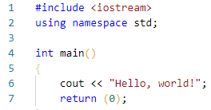

ИСПОЛНЯЕМЫЕ ФАЙЛЫ.
СТАНДАРТНЫЙ ПОТОК ВЫВОДА.
10
Тема: Исполняемый файлы. Стандартный поток вывода.
inginirium.ru

Slide 11
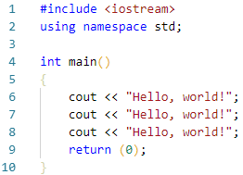
ИСПОЛНЯЕМЫЕ ФАЙЛЫ.
СТАНДАРТНЫЙ ПОТОК ВЫВОДА.
11
Тема: Исполняемый файлы. Стандартный поток вывода.
inginirium.ru

Slide 12
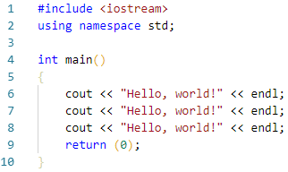

ИСПОЛНЯЕМЫЕ ФАЙЛЫ.
СТАНДАРТНЫЙ ПОТОК ВЫВОДА.
12
Тема: Исполняемый файлы. Стандартный поток вывода.
inginirium.ru

Slide 13
Программирование на C++
Практическая часть
Исполняемые файлы.
Стандартный поток вывода.
1 занятие
2020

Slide 14
ИСПОЛНЯЕМЫЕ ФАЙЛЫ.
СТАНДАРТНЫЙ ПОТОК ВЫВОДА.
14
Тема: Переменные. Простые типы данных.
Задание
Выведите на экран (отправьте в стандартный поток вывода) приветственное предложение с пользователем. Затем представьтесь (с новой строки)
inginirium.ru

